Slide 1
المحور الثّالث: بلادي موطني

Slide 2
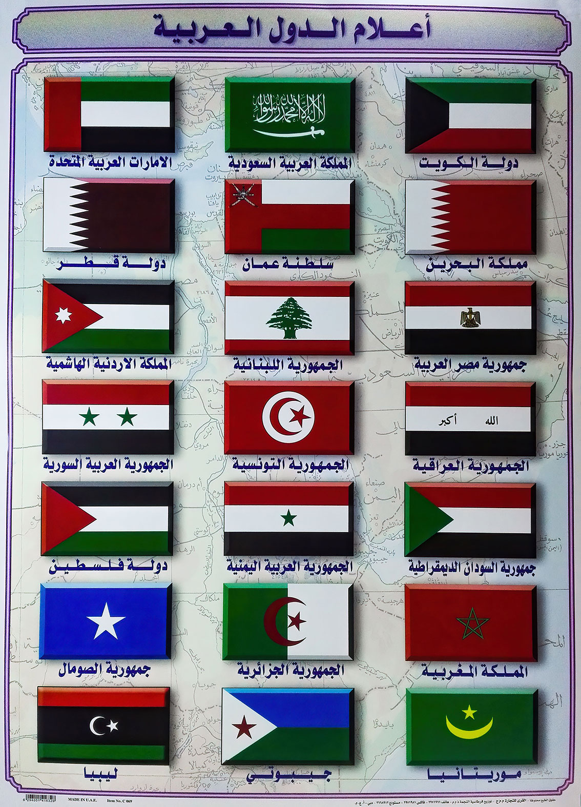
الدرس الثّالث: عَلَمُ لُبْنانَ وَأَعْلامُ الدُّوَلِ الْعَرَبِيَّة ص ٤٢- ٤٣

Slide 3
ألْأهداف:
- أَفْهَم أنَّ لِكُلِّ بَلَدٍ عَلَمًا.
- أَتَعَرَّف إلى عَلَم لَبْنان.
- أَتَعَرَّف إلى أعلامِ بَعْضِ الدُّول الْعَرَبِيَّة.

Slide 4
ألْعَلَمُ اللّبْنانيّ
يَرْمُز اللّون الْأحمرإلى دَمِّ الشُّهَداء
يَرْمُز اللّون الْأبْيَض إلى بَياض الثّلج
وهو رَمْز الصَّفاء والسَّلام
يَرْمُز اللّون الْأخْضَر إلى شَجَرة الْأَرز وهو رَمْز الْخُلود.

Slide 5
سورِيا
السّودان
مِصْر
الْكُوَيْت
الْأُرْدُن

Slide 6
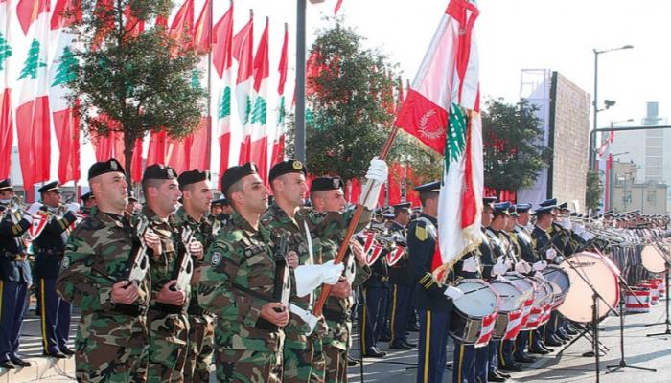
نَسيرُ خَلْفَ الْعَلَم.

Slide 7
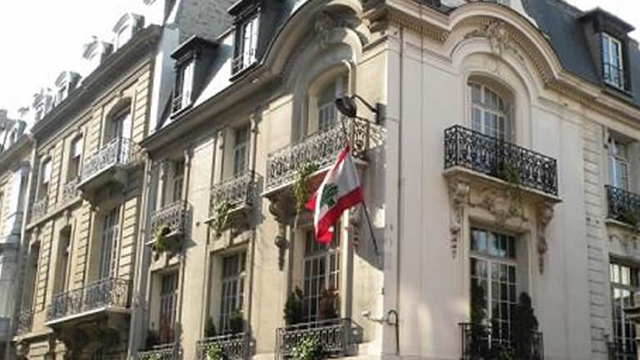
عَلَمُنا يَرْتَفِعُ عَلى إِحْدى السَّفاراتِ اللُّبْنانِيَّةِ في الْخارِج.

Slide 8
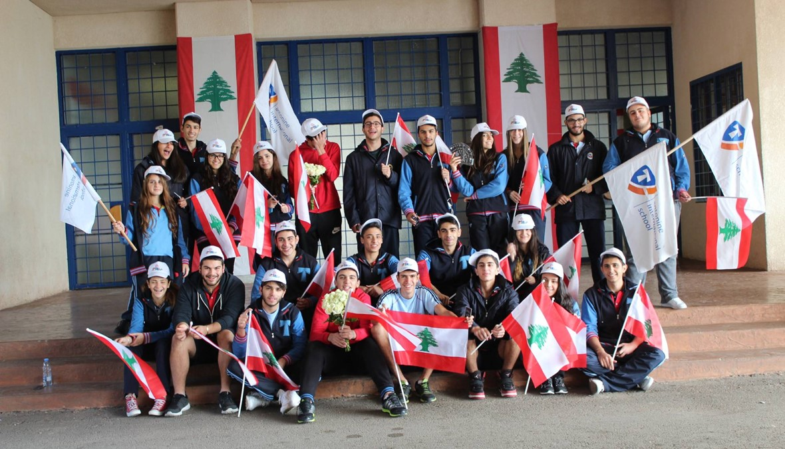
يَحْتَفِلُ التّلاميذ بعيد الْإسْتَقْلال.

Slide 9
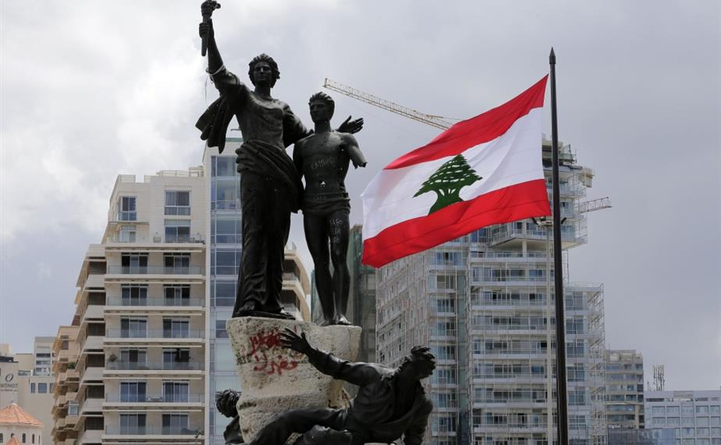
يُرْفَعُ الْعَلَم اللّبنانيّ في عيد الشُّهداء.

Slide 10
قولنا والعمل:
لِكُلِّ وَطَنٍ عَلَم.
عَلَم لُبْنان وَأعلام بَعْض الدُّول الْعَرَبِيَّة مُتَشابِهة الْألْوان.

